Slide 1


Slide 2
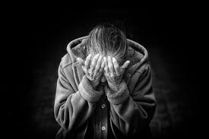
Waar moet ik naar kijken

Slide 3
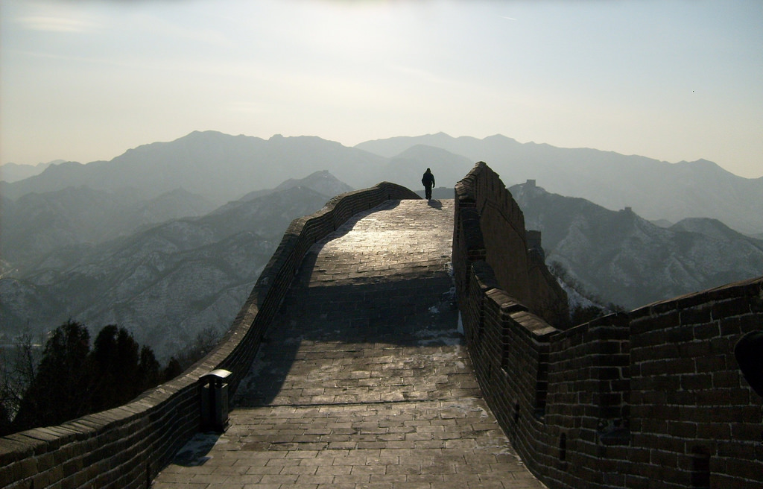
Kijk niet naar anderen

Slide 4
Kijk niet naar jezelf
“Dus bleef ik nadenken, ik wilde weten waarom – het was een vraag die mij kwelde” (vers 16)
“Al bezwijkt mijn hart en vergaat mijn lichaam, al wat ik heb, is God, nu en altijd.” (vers 26)

Slide 5
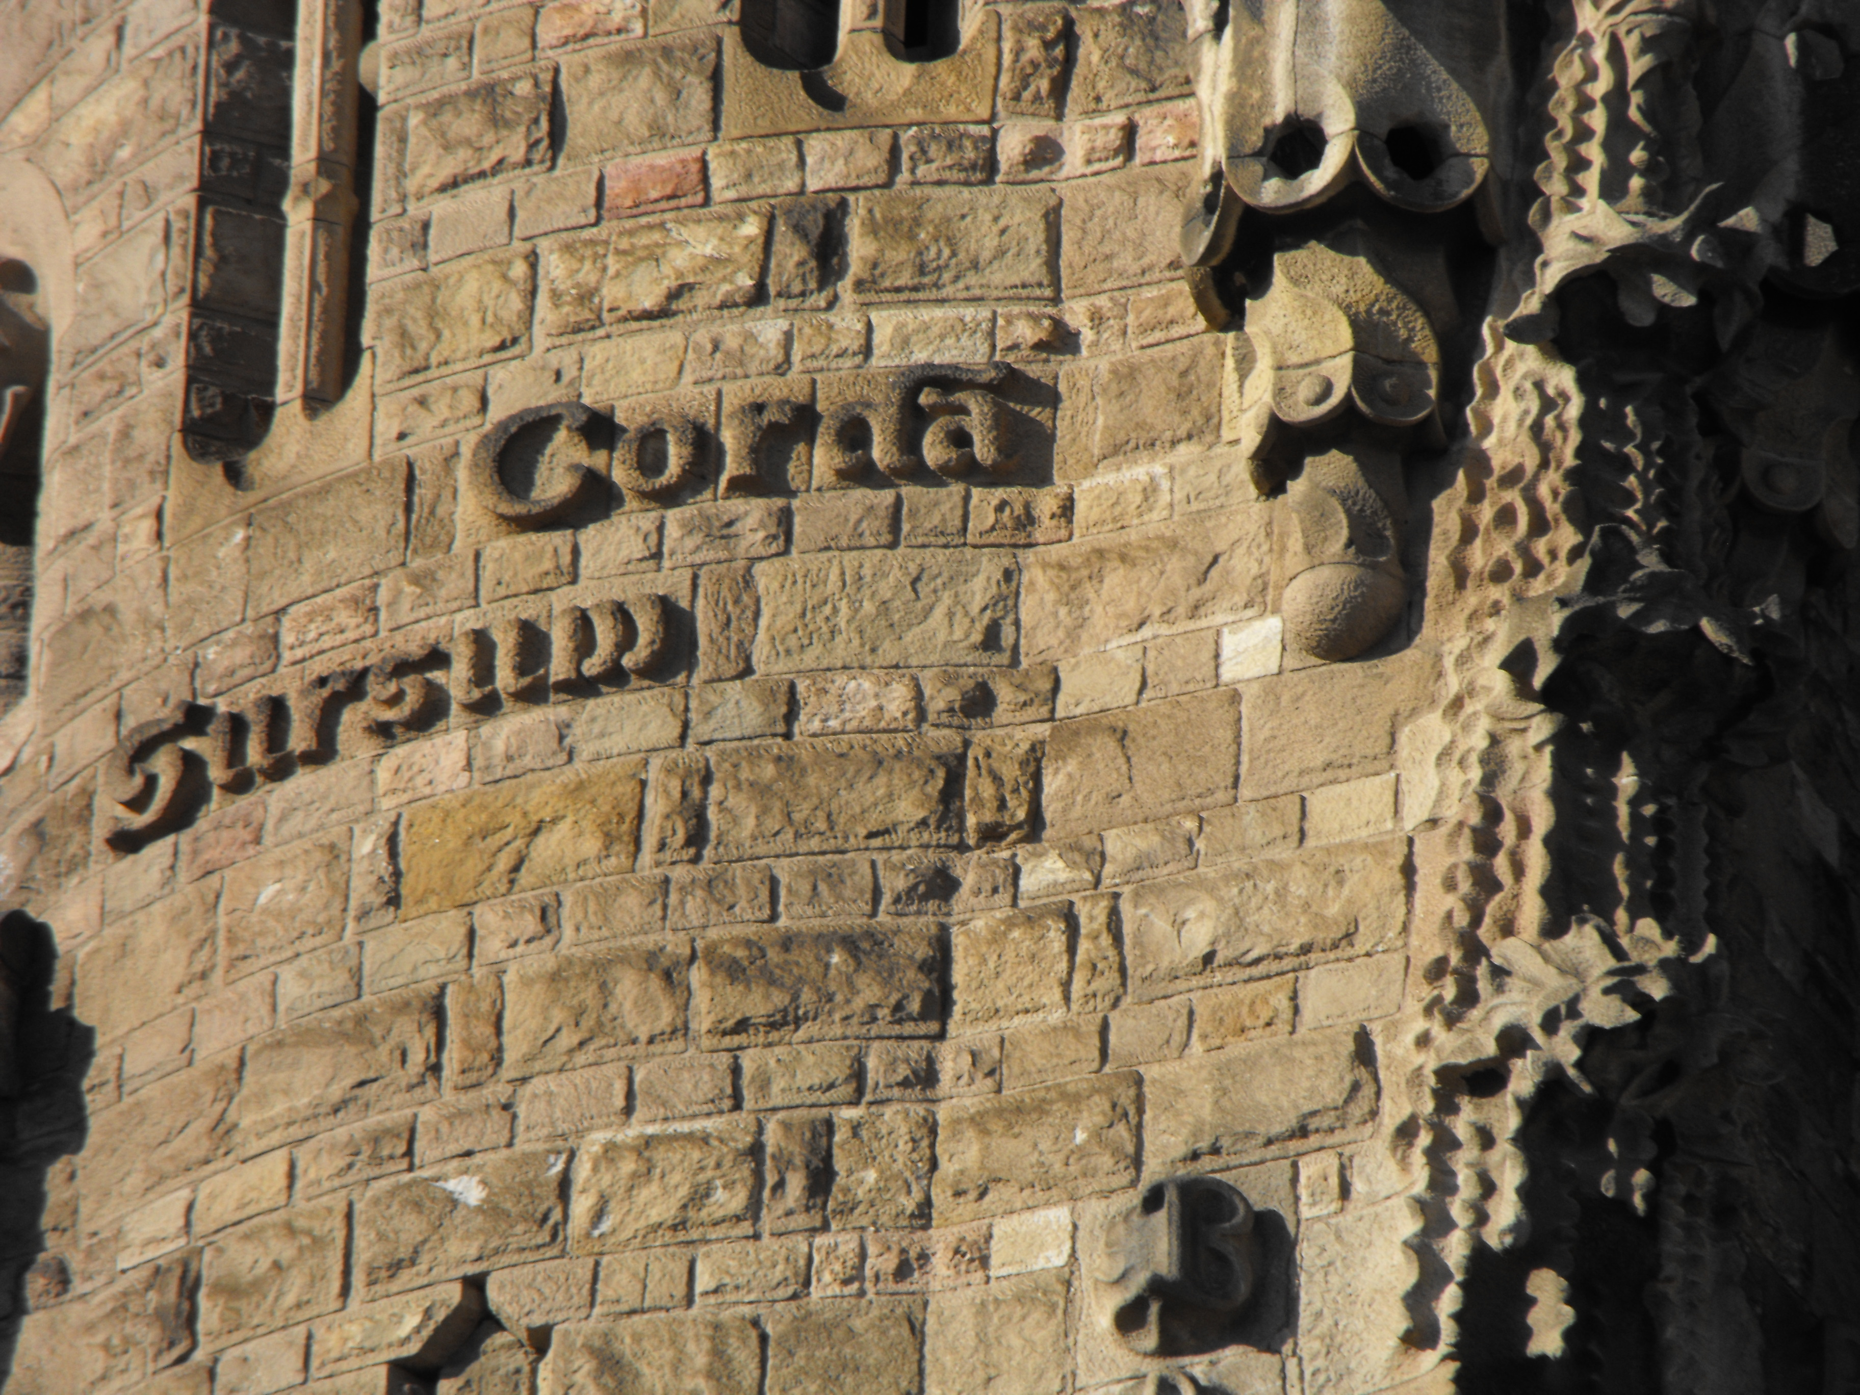
Kijk omhoog, naar God

Slide 6
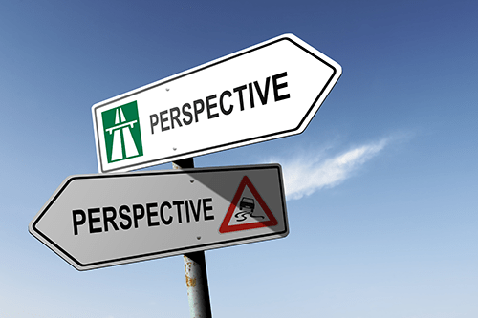
Want Hij beschermt je

Slide 7
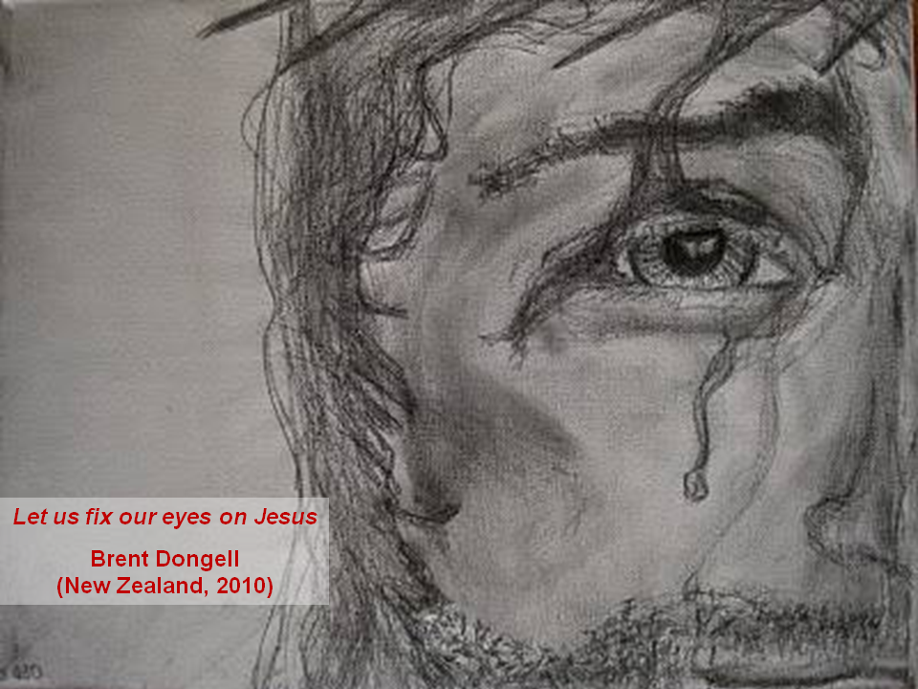
En kijkt jou aan

